Slide 1
TRƯỜNG TIỂU HỌC NGỌC LÂM
Toán
BÀI
LUYỆN TẬP (TR50)
GV: Đỗ Thị Kiều Hoa
Lớp 5A4

Slide 2
KHỞI ĐỘNG

Slide 3

Muốn cộng hai số thập phân ta cộng như thế nào?
Notes:
3

Slide 4
Muốn cộng hai số thập phân ta làm như sau:
- Viết số hạng này dưới số hạng kia sao cho các chữ số ở cùng một hàng đặt thẳng cột với nhau.
Cộng như cộng các số tự nhiên.
- Viết dấu phẩy ở tổng thẳng cột với các dấu phẩy của các số hạng.
Notes:
4

Slide 5







TRÒ CHƠI CÂU CÁ
BẮT ĐẦU

Slide 6


Tính:
C. 324,99
75,8 249,19
+
A. 323,99
D. 324,09
C. 324,99
B. 31

Slide 7
Tính:
C. 1,863
0,995 0,868
+
A. 0,863
D. 1,853
C. 1,863
B. 1,763

Slide 8
TOÁN
Luyện tập
trang 50

Slide 9
KHÁM PHÁ

Slide 10
1) Tính rồi so sánh giá trị của a+b và b+a
a
5,7
14,9
0,53
6,24
4,36
3,09
b
5,7 + 6,24 = 11,94
19,26
3,62
a+b
14,9 + 4,36 =
0,53 +3,09 =
6,24 + 5,7 = 11,94
19,26
3,62
b+a
4,36 +14,9 =
3,09 +0,53 =
Em có nhận xét gì về tổng của a+b và b+a
* Phép cộng các số thập phân có tính chất giao hoán:
Khi đổi chỗ hai số hạng trong một tổng thì tổng không thay đổi.
a + b = b + a

Slide 11
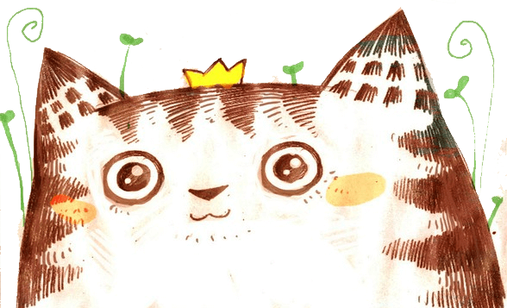
Bài 2. Thực hiện phép tính rồi dùng tính chất giao hoán để thử lại:
a) 9,46 + 3,8
c) 0,07 + 0,09

Slide 12
a) 9,46 + 3,8
9,46
3,8
Thử lại
+
+
3,8
9,46
,
,
13
2
6
13
2
6

Slide 13
b) 0,07 + 0,09
0,07
0,09
Thử lại
+
+
0,09
0,07
,
,
0
1
6
0
1
6

Slide 14
Bài 3: Một hình chữ nhật có chiều rộng 16,3 4m, chiều dài hơn chiều rộng 8,32 m. Tính chu vi hình chữ nhật đó.
Tóm tắt:
Giải
- Chiều dài:
Chiều dài của hình chữ nhật là:
- Chiều rộng:
16,34 + 8,32 = 24,66 (m)
8,32
Chu vi của hình chữ nhật là:
16,34
- CV_{HCN}: ...?m
(24,66 + 16,34) x 2 = 82 (m)
Đáp số : 82 m

Slide 15
Bài 4: Một cửa hàng tuần lễ đầu bán được 314,78m vải, tuần lễ sau bán được 525,22m vải. Biết rằng cửa hàng đó bán tất cả các ngày trong tuần, Hỏi trung bình mỗi ngày cửa hàng bán được bao nhiêu mét vải?
Giải
Đổi 1 tuần = 7 ngày
Trong hai tuần cửa hàng bán được là:
314,78 + 525,22 = 840 (m)
Trung bình mỗi ngày cửa hàng bán được là:
840 : ( 7 x 2) = 60 (m)
Đáp số : 60 m

Slide 16


Trò chơi : “Ai đúng”
Phép tính đúng dán thẻ đỏ, phép tính sai dán thẻ xanh
75,8
249,19
0,995
0,868
57,648
35,37
17,5
4 ,26
+
+
+
+
1007,19
1,863
93,018
57,76
75,8
249,19
17,5
4,26
+
+
324,99
21,76

Slide 17

Tiết học kết thúc
CHÀO TẠM BIỆT CÁC EM

